Slide 1
Dini Kavramlar ve ÖĞRENME ORTAMLARI BAĞLAMINDA KÜLTÜRLERARASI VE DİNLERARASI KAVRAM ÖRNEKLERİ

Slide 2
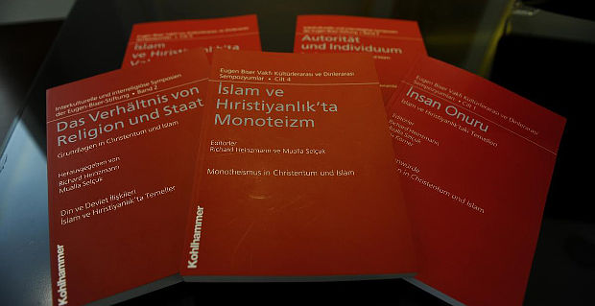
Eugen Biser Vakfı ve Ankara Üniversitesi
İlahiyat Fakültesi’nin işbirliğinde 2005-2010
yılları arasında düzenlenen sempozyumlar
dizisi her iki dini de ilgilendiren ortak
kavramların tartışılması üzerine temellendirilmiştir.
Sempozyumlarda sunulan bildiriler her sempozyuma özel olmak üzere 6 cilt halinde basılmıştır. Bu altı kitaba sırasıyla göz atacak olursak;

Slide 3
İnsan Onuru İslam ve Hıristiyanlık’ta
Temeller
Sempozyum Kitap İçeriği;
Kanonik Bir Kitap ve Hıristiyanlığın Kutsal Yazısı olarak İncil-Teolojik Amaçlı Tarihsel Notlar-Gunther Wenz
Müslüman Zihinlerde Kur’an’ın Yeri ve İşlevi-Halis Albayrak
Kişi olarak İnsan-Yahudi Hıristiyan Kökenli İnsan Anlayışına Dair-Richard Heinzmann
Tefsir Hakkında- Mehmet Paçacı
İnsan Hakları, İnsan Onuru ve Hıristiyanlık-Martin Thurner
İnsanın Yetkinliğini teolojik Olarak Temellendirmenin İmkanı-Şaban Ali Düzgün
İnsan Hakları ve Devlet Ahlakı- Peter Antes
Klasik İslam Kelam Düşüncesinde Ahlak Anlayışı- Recep Kılıç
Kişinin Kendisini Bulduğu Yer Olarak Dinsel Eğitim: İnsan Sen’e Ulaştığında Ben olur- Peter Graf
Almanya’da İslam Din Dersleri için Bilimsel İslami-Teolojik Temellerin Önemi- Cemal Tosun

Slide 4
II. Din ve Devlet ilişkileri İslam ve Hıristiyanlık’ta Temeller
Sempozyum Kitap İçeriği;
Seküler Akıl ve Vahiy Dini-Richard Heinzmann
Allah ve Rasulü’ne İtaat Olgusunun Siyasal Atıfları- Halis Albayrak
Hz. Muhammed Sonrası İlk Siyasi Krizin Teolojik Yansımaları- Ahmet Akbulut
Fransız İhtilali’nden beri Papa’nın Demokrasiye Yaklaşımı- Peter Antes
İsa’nın Tebliği ne ölçüde Siyasidir?- Gerd Hafner
Siyasi Düzenin Dini bir Temeli mi?-Rotraud Wielandt
Tefrik Etme Sanatı: Reformasyon Geleneğinde Devlet-Kilise
İlişkisinin Belirlenmesi Üzerine- Gunther Wenz
İkinci Vatikan Konsili’nden Başlayarak Roma-Katolik Kilisesi’nin Bakış Açısıyla Devlet-Kilise İlişkisi-Norbert Brieskorn
Şii Siyaset Düşüncesinin Teolojik Temelleri- Hasan Onat
Ehl-i Sünnet’in Siyaset Nazariyesinin Teolojik Temelleri- Sönmez Kutlu

Slide 5
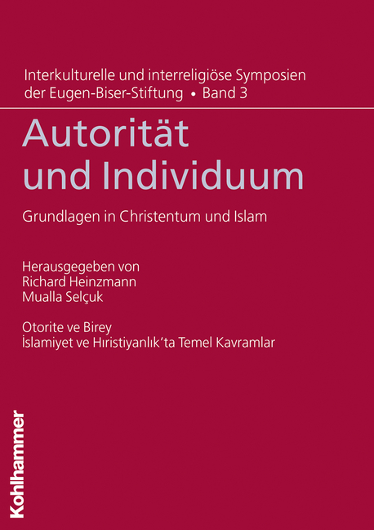
III. Otorite ve Birey İslamiyet ve Hıristiyanlık’ta Temel Kavramlar
Sempozyum Kitap İçeriği;
Birey ve Toplum – Hıristiyanlık Geleneğinde
Özgürlük ve İtaat-Peter Antes
Kur’an’da Tanrı-Birey İlişkisi- Ahmet Akbulut
Avrupa Birliği Ülkelerinde Müslümanların Din Özgürlüğü ve
Toplumsal Katılımı-Rotraud Wielandt
İslam’ın Farklı Dinî Topluluklara Bakışı- Mehmet Paçacı
Hıristiyan Anlayışına Göre Tanrı’nın ve Devletin Yasası (Akinolu Tomas)- Martin Thurner
Din Özgürlüğü. Kimliğine Giden Yolda Hıristiyanlık- Richard Heinzmann
İslam Açısından Dinî Özgürlük- Hasan Onat
İslam-Fıtrat İlişkisi: Seçim mi Zorunluluk mu? -Sönmez Kutlu
İnancın Eminliği ve Vicdan Özgürlüğü. Protestan-Lutherci Perspektiften Notlar- Gunther Wenz
Kur’an Söyleminde Din, Ahlak, Hukuk İlişkisi- Halis Albayrak

Slide 6
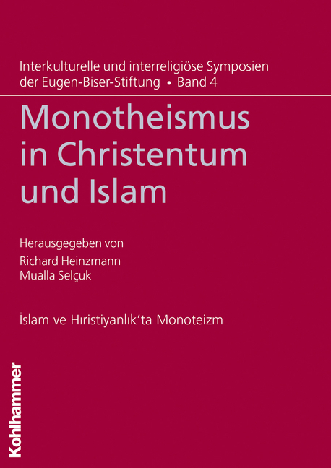
IV. İslam ve Hıristiyanlık’ta Monoteizm
Sempozyum Kitap İçeriği;
Eski Ahit Özelinde Tanrı Anlayışının Politeizmden Monoteizme
Doğru gelişimi- Peter Antes
Putperestlikten Tevhide Geçiş- Nahide Bozkurt
Yeni Ahit’te Teos- Knut Backhaus
Kur’an’da Allah-Halis Albayrak
“Felsefecilerin ve Ulemanın Değil, İbrahim’in, İshak’ın ve Yakub’un Tanrı’sı” veya: İnancın Tanrı’sı ve Düşünmenin Hakkı-Richard Heinzmann
İslamiyet’te Din-Felsefe İlişkisi-Engin Erdem
Hıristiyan Tektanrıcılığı ve Bunun Oluşumuna Yönelik 26 Tez- Gunther Wenz
İslam’da Monoteizm (Tevhid) ve Aktüel Alanları-Şaban Ali Düzgün
Kişisel Yaşam Dolgunluğu Açısından Sevgi. Hıristiyan Teslis Düşüncesine Yaklaşımlar-Martin Thurner
İslam Kelamında Tevhid-Mahmut Ay

Slide 7
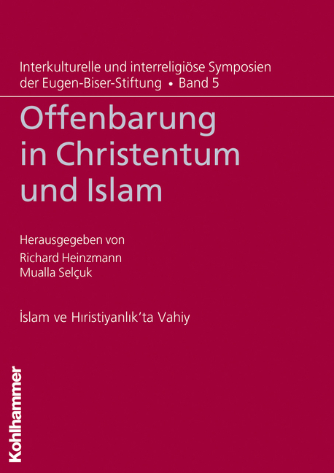
V. İslam ve Hıristiyanlık’ta Vahiy
Sempozyum Kitap İçeriği;
Hinduizm ve Budizm’de Vahiy- Peter Antes
Modern Tartışmaların Işığında İslam Vahyi- Recep Kılıç
Yeni Ahit’te Vahiy. On Tez- Knut Backhaus
Kur’an’da Vahiy- Halis Albayrak
Klasik Dönem İslam Filozoflarında Vahiy Anlayışı- Fehrullah Terkan
Bilgiden iletişime. Vatikan Konsilleri’nin Vahiy Anlayışları- Martin Thurner
Kelam’da Vahiy- Ahmet Akbulut
Hıristiyanlık Dininin Tesis Sebebi Olarak Tanrı’nın İsa Mesih’te Kendini Vahyetmesi- Gunther Wenz
Vahiy – Hıristiyan Açıdan Bir Değerlendirme- Peter Antes
Vahiy – Müslüman Açıdan Bir Değerlendirme- Recep Kılıç

Slide 8
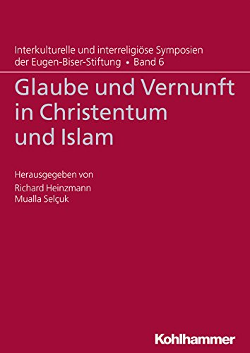
VI. İslam ve Hıristiyanlık’ta Akıl ve İman
Sempozyum Kitap İçeriği;
Geç Antik Çağda Yunan Felsefesi ve Hıristiyan
Vahiy Karşılaşması-:Justin, Augustinus, Dionisios Areopagita-Friedo Ricken
Kur’an’da Akıl-İman İlişkisi- Muammer Esen
Kelam’da Akıl-İman İlişkisi: Temel Teolojik
Yaklaşımlar- Mahmut Ay
Günümüz Köktenci Teoloji’sinin Işığında
Vahiy ve Akıl- Armin Kreiner
İslam Felsefesinde Akıl-İman İlişkisi- Engin Erdem
Orta Çağda Hıristiyanlığın İslam’la İlgilenmesinde
Akılcılığın Önemi- Ulli Roth
Protestanlık’ta İman ve Akıl- Roderich Barth
Akıl-İman Bağlamında Sufinin Kalbi: Erken Dönem
Sufilerinde Kalb Anlayışı- Hikmet Yaman
Akıl ve İman – Hıristiyan Açıdan Bir Değerlendirme- Gunther Wenz
Akıl ve İman – Müslüman Açıdan Bir Değerlendirme- Halis Albayrak

